Slide 1
クラブ LCIF コーディネーター 研修
ウェビナー1：LCIF とキャンペーン100の紹介

Slide 2
Notes:
クラブ LCIF コーディネーター研修へようこそ！私たちのグローバルチームの一員に加わってくださったことを嬉しく思っています。
このウェビナーでは、LCIF とキャンペーン100について詳しく説明したいと思います。こういったウェビナーが、あなたの活動開始と今年度の成功に役立つことを願っています。
（次のスライドへ）

Slide 3
LCIF 入門
Notes:
LCIF について、既に多くのことをご存じの方も、リーダーを務めるのが初めての方もいらっしゃると思います。経験の有無に関わらず、まずは財団についてご説明しましょう。

Slide 4
LCIF とは何でしょう？
LCI の慈善部門
私たちの 財団！
交付金を 交付する 非営利団体
Notes:
LCIF とは何でしょう？LCIFといえば 何を思い浮かべますか？（一呼吸置く）
LCIF は 国際協会の慈善部門です。LCIF は非営利団体であり、ライオンズが自分たちだけでは行うことができない大規模な事業を行うための資金を獲得して交付します。しかし、LCIF について知っておいていただきたい最も重要なことは、LCIF は私たちの財団であることです！LCIF はライオンズによって 設立されました。ライオンズに奉仕することにより、ライオンズ が世界に 奉仕できるようにするためです。
（次のスライドへ）

Slide 5
LCIF は何をする団体ですか？
LCIF は、人道奉仕事業をおこない地域と世界に希望をもたらし人々の人生を変えるライオンズとそのパートナーの取り組みを、交付金を通じて支援します。
交付金を通じて、以下のすべてのグローバル重点分野におけるライオンズの大規模な奉仕を LCIF が可能にします。
視力
青少年
災害援助
人道的奉仕
小児がん
食糧支援
環境
糖尿病
Notes:
LCIFの使命は、人道奉仕事業をおこない地域と世界に希望をもたらすライオンズとそのパートナーの取り組みを交付金を通じて支援することです。
私たちの交付金によって、ライオンズクラブと地区だけでは実施することが難しい事業に取り組むことが可能になります。交付金には様々な形があります。例えば、地区は ライオンズクエスト やサイト・フォー・キッズなどの LCIF プログラムを実施するために交付金を申請することができます。
また、LCIFは、特に大規模または複数の地域にまたがる事業を実施できるよう、様々な団体と連携するための交付金も拠出しています。その一例が、スペシャルオリンピックスとのパートナーシップによるスペシャルオリンピックスのイベントでの視力検査や、GAVI との協力による数百万人の子供たちへのはしかワクチン接種です。
これらは、交付金によって実現された LCIF のプログラムの一例にすぎません。 LCIF は、災害援助、糖尿病予防、レオの奉仕など、多様な事業に交付金を提供してライオンズを支援しています。
しかし、LCIF は交付金を提供するだけではありません…
（次のスライドへ）

Slide 6
LCIF は何をする団体ですか？
LCIF は、ライオンズからの寄付を通じてすべてのライオンズと力を合わせています
LCIF への寄付によって、ライオンズの奉仕を実現することができます
われわれは 奉仕します
私たちが奉仕するとき、私たちは地域社会にインパクトを与えます
私たちが LCIF に寄付するとき、私たちは仲間のライオンズがより多くの奉仕を行えるようにします
寄付によって、私たちは自らのインパクトを拡大することができます
奉仕とは寄付と行動の両方です
Notes:
LCIF は、ライオンズからの寄付を通じてすべてのライオンズを結束させます！ LCIF への寄付によって、ライオンズの奉仕が実現し、ライオンズは地域に貢献することができます。LCIF に寄付をすることは、ライオンズの奉仕に参加することを意味します。
（次のスライドへ）

Slide 7
LCIFはどのように世界を支援していますか？
LCIF はこれまでに10億ドル以上の交付金を拠出してきました！
10億ドルを超える交付金
1億1,800万ドルの災害救援交付金
1,600万人の子供たちや青少年へのライオンズクエストの実施
3,000万人の視力 を改善・回復
2つのキャンペーンを通じた視力ファーストへの 4億1,500万ドル の拠出
8,700万人を超える子供たちへのはしか予防接種の実施
Notes:
何千人ものライオンズの無私の精神と献身のおかげで、LCIF は世界中のライオンズの奉仕事業やパートナーシップに10億ドル以上を交付してきました。ライオンズコミュニティの多大な支援により、LCIF は視力保護、青少年支援、災害援助を行い、広範な人道的ニーズに対応しています。
LCIF はあなたの財団です。財団はすべてのライオンのためにあるのであり、世界中のライオンズの奉仕とインパクトを強化します。LCIF の成功は、世界的なライオンズコミュニティの成功を意味します。
（次のスライドへ）

Slide 8
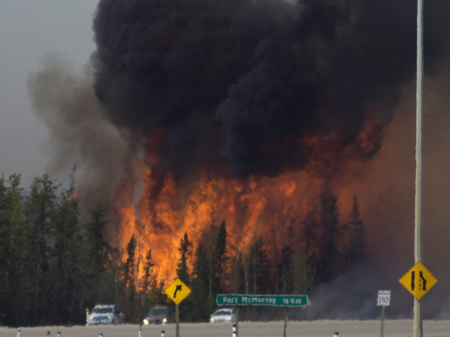
地域と世界へのインパクト
オーストラリア・ニュージーランド
オーストラリアにおける小児がんのゲノム解析支援
カナダ
アルバータ州の火災に対する災害援助の提供
Notes:
財団のインパクトは、地域とグローバル規模の両方に及んでいます。各会則地域における LCIF のインパクトを示す幾つかのストーリーを見てみましょう。
2016 年5月 、カナダのアルバータ州で森林火災が発生しました。この火事は、カナダの歴史上最大規模の避難を強いるものとなり、最悪の被害をもたらしました。約2000人の住民が住む場所を失ったのです。LCIF は、カナダのライオンズが地域に必要な支援を提供できるように、10万ドルの交付金を承認しました。
「がん」という言葉は、年間約800人のオーストラリアの子供たちとその家族にとって日常生活の一部になっています。治療に役立つように、LCIF はゲノム配列解析に200万ドルを提供しました。これにより、医療研究センターは侵攻性の強いガンの子供400人のゲノム解析を行うことができました。このプロジェクトの目標は、子供たちの遺伝子情報に基づいて、一人ひとりに合った治療計画を医師が作成できるようにすることです。
（次のスライドへ）

Slide 9
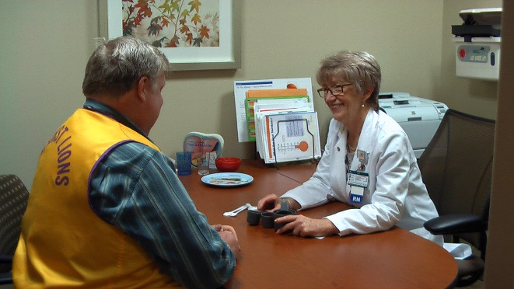
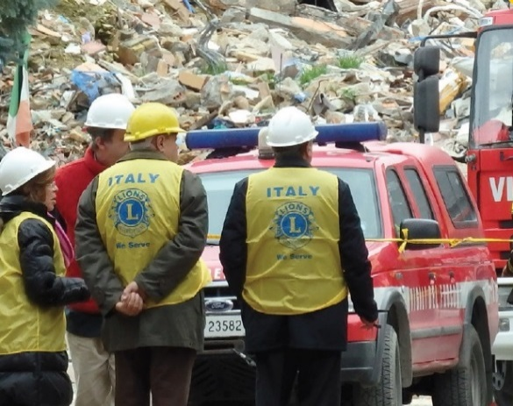
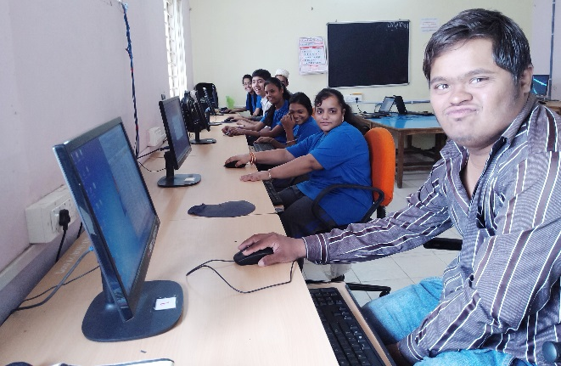
地域と世界へのインパクト
アメリカ
イリノイ州エルムハーストでの 糖尿病予防プログラム支援
ヨーロッパ
地震後のイタリアにおける 大災害援助
インド
インドの障害者に教育の機会を 提供
Notes:
米国イリノイ州のあるライオンは、仲間のライオンたちが地域に貢献する方法としてある案を思いつきました。彼女の息子は若年性糖尿病と診断されており、そこで、糖尿病予防を支援することを所属クラブに提案したのです。LCIF から9万5,000ドルを超える交付金を得て、彼女の地区と地域の医療機関が連携し、糖尿病予防と生活習慣改善プログラムを開発しました。現在、地元のライオンズが協力し、この新プログラムを活用して、前糖尿病の可能性があるものの医療サービスが受けられない人たちを特定して、健康を維持するための支援を得られるようにしています。
2016年8月、マグニチュード6.2の地震が中央イタリアを襲いました。町全体が破壊され、約300人が命を落しました。LCIF は直ちに、緊急のニーズと長期的なニーズを支援するために10万ドルの交付金を拠出しました。これにより、ライオンズは被災者に救援物資を提供することができました。
世界の多くの地域では、障害を持つ人々は多くの課題に直面し、与えられる機会も限られています。インドのライオンズは、障害を持つ人々が仕事を得るために必要な訓練が受けられるように、地域の職業訓練センター拡充を目的とする6万3,000ドルの交付金を LCIF から得ました。LCIF とライオンズの支援のおかげで、地域の障害者はより多くの雇用の機会を得て、自分自身と家族が安定した生活を送れるようになりました。
（次のスライドへ）

Slide 10
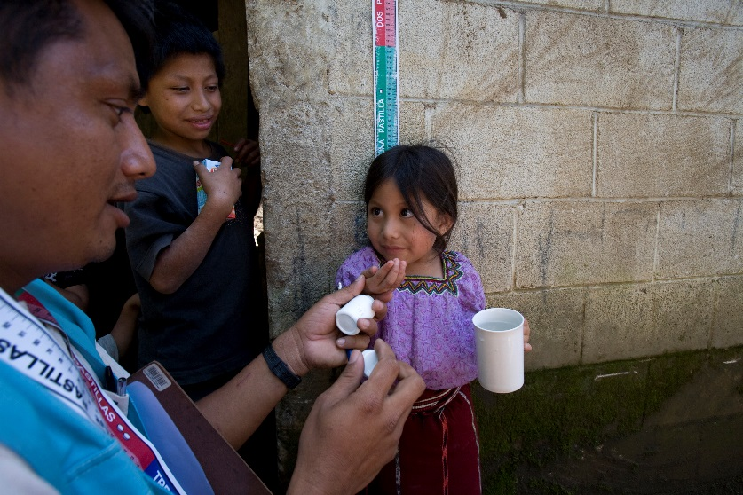
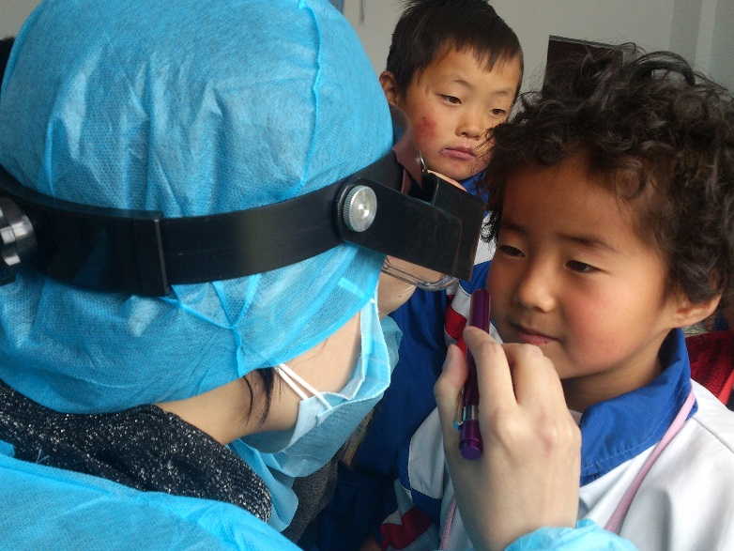
地域と世界へのインパクト
OSEAL
包括的かつ持続可能な眼科医療システムを構築する視力ファースト中国行動計画の開始
南アメリカ/アフリカ
15カ国における河川盲目症根絶の取り組み
Notes:
オンコルセカ症は河川盲目症とも呼ばれる寄生虫性疾患で、視力障害や回復不可能な失明を引き起こします。1993年以降、LCIF はアフリカと中南米の2億5,000万人以上の人々に河川盲目症の薬剤配布を支援するために、3,300万ドル以上の交付金を提供し、予防と治療が可能な病気の根絶に取り組んでいます。
白内障に起因する失明は中国で大きな問題となっています。この大きなニーズに対応するために、LCIF とパートナーは、視力ファースト中国行動計画を実施してきました。この長期プログラムは、3段階で行われており、最初の2つの段階では、白内障手術の実施と、農村地域や開発の遅れている地域での眼科医療設備の構築が重点的に行われました。第3段階では、ロービジョンに取り組む医療サービスが拡大され、トラコーマ・プログラムが開始されることになります。LCIF は総額3,000万ドルを超える交付金を提供して、現在までに500万件を超える白内障手術を実施し、数百もの地域に奉仕をしました。LCIF は中国のライオンズやパートナーと連携し、人々が必要とする眼科医療を受けられるように支援しています。
（次のスライドへ）

Slide 11
なぜライオンズが LCIF に寄付をする 必要があるのですか？
ライオンズの奉仕を可能にするためにLCIF が存在します
LCIF は、ライオンズの奉仕を支援するために存在するグローバルな財団です
あなたの寄付は全額が、交付金とプログラムに活用されます
LCIF は私たちの財団です！
あなたの寄付の全額が、ライオンズが奉仕する地域社会に直接インパクトを与えます
Notes:
ライオンズは LCIF の最大の貢献者です。あなたもその一人ではないでしょか。これらのストーリーを聞いた後なら、他のライオンズが尋ねるかもしれない「なぜライオンズが LCIF に寄付をする必要があるのか？」という質問に対する答えがおわかりのはずです。
理由は、LCIF が私たちの財団だからです！LCIF の目標は、ライオンズの奉仕を支援することです。LCIF は、ライオンズが行う事業を支える唯一の財団です。LCIF に寄付をすることは、自分の地域や世界中で行われるライオンの奉仕に寄付をするということなのです。
（次のスライドへ）

Slide 12
キャンペーン 100 の紹介
Notes:
次に、新しいキャンペーンについてお話ししましょう！

Slide 13
「キャンペーン100：LCIF 奉仕に力を。」とは何でしょう？
「キャンペーン100：奉仕に力を。」は、財団の新しい画期的なキャンペーンです。
キャンペーン100を通じて、私たちは以下の目的のために3億ドルを獲得する目標を掲げています。
私たちの奉仕の インパクトを 高める
糖尿病と闘う
グローバル重点 分野の拡大
Notes:
「キャンペーン100：LCIF 奉仕に力を。」は、財団が現在行っている画期的なキャンペーンです。キャンペーン100によって、私たちは3億ドルの資金を集め、奉仕のインパクトを高め、糖尿病と闘い、グローバル重点分野を拡大していきます。キャンペーン100は、私たちが毎年数億人に奉仕することを可能にし、グローバル重点分野の拡大とインパクトの強化に必要な資金をライオンズに提供できるようにする資金獲得活動です。
こんにち、私たちの世界には多くのニーズがあります。課題が大きすぎて解決できないと他の人々は思うかもしれませんが、ライオンズはそうは思いません。世界のニーズに対するライオンズの答えは「われわれは奉仕する」なのです。
キャンペーン100を通じて：
私たちは奉仕のインパクトを高めます。そのために：
現在のプログラムを拡大します
視力、青少年、災害援助、人道奉仕の分野に重点的に取り組みます
糖尿病と闘います。そのために：
糖尿病の蔓延を減らします
糖尿病と診断された人々の生活の質を向上させます
私たちはグローバル重点分野を拡大します。そのために：
食料支援、小児がん、環境という新しいグローバル重点分野に関して最大のニーズと機会があるエリアを特定します
試験事業を実施します
持続可能で長期的なプログラムを開発します
私たちの目標はとても大きなものです。一人のライオン、一つのクラブ、一つの地区だけで達成できることではありません。しかし、グローバルな財団に力を与えられ、協力し合えば成し遂げられます。
（次のスライドへ）

Slide 14
キャンペーン100とは何でしょう？
100年の奉仕
100％の参加
毎年100ドル
Notes:
キャンペーンのタイトルは「キャンペーン100：LCIF 奉仕に力を。」です。そのタイトルの意味はなにか？と思われるかもしれません。
100年前、それはメルビン・ジョーンズから始まりました。彼にはビジョンがありました。そしてライオンズは今日もそのビジョンの実現に向けて取り組んでいます。つまり、私たちの中で最も弱い立場にある人々に奉仕することです。これは、一人のライオン、一つのクラブ、一つの地区だけでできることではありません。しかし、私たちが力を合わせれば成し遂げられます。
ライオンズは、私たちの最初の100年間の成果に誇りを抱きつつ、将来を見据えています。世界のニーズはかつてないほど高まっています。新たな課題は山積みです。
100％のライオンズがこのグローバルな取り組みに貢献したらどうなるでしょう？ 年間100ドル（1週間に換算すると2ドル）の寄付で何ができるでしょう？
ライオンズにとって、最も重要なことは奉仕です。奉仕こそ私たちがすべきことです。しかし、私たちは奉仕を単独で行うのではありません。ライオンズは LCIF から力を与えられます。LCIF があるからこそ、ライオンズは、気にかけている課題への取り組みに必要な資源を得ることができます。奉仕とは、寄付することと労力を捧げることの両方であることを私たちが理解しているからこそ、私たちがもたらすインパクトは、次の 100 年、そしてその先も続いていくはずです。
奉仕のために、私たちは寄付をするのです。
（次のスライドへ）

Slide 15
100ドルで何が できるでしょう？
視力 2件の白内障手術
食料支援 14人に定期的な 食料支援
青少年 1年間1つのクラスでのライオンズクエストの実施
小児がん 8人の子供を診断/治療するための設備 購入支援
糖尿病 糖尿病のリスクがある18人に糖尿病検診を実施
環境 14人に清潔な水を 提供
人道的取り組み 100人の子どもへのはしか予防接種
災害援助 自然災害の被災者4人に緊急救援物資を提供
Notes:
先ほど触れたように、私たちはすべてのライオンズに、キャンペーン期間中毎年100ドルの寄付を検討するようお願いしています。100ドルは月額に換算すると約8ドル、毎週ならば2ドルです。これは大した金額には思えないかもしれませんが、LCIF を通じて100ドルでできることを考えてみてください。白内障手術、ライオンズクエスト、糖尿病検査、はしか予防接種、災害援助、清潔な水の提供、小児がん診断設備、食料支援などが可能になります。そしてこれらはほんの一例にすぎません。ライオンズ全員が毎週2ドル、あるいはそれ以上を寄付すれば、どれほど多くのことを成し遂げられるか、想像してみてください。
（次のスライドへ）

Slide 16
ライオンズによる参加方法
ライオンズは、以下の3つの方法でキャンペーンに参加し財団を支援することができます。
寄付する
宣伝する
ボランティア
Notes:
クラブの会員から「どのようにして参加すればいいか？」とあなたは尋ねられると思います。
ライオンズは次の3つの方法でキャンペーンに参加し、財団を支援することができます。
寄付する：ライオンズは財団の最大の支援者であり、大半の寄付はライオンズから寄せられています。しかし、まだ寄付をしていない人も多くいます。 寄付を通じて、ライオンズは財団を支え、私たちの仕事 、すなわちライオンの奉仕 を可能にします。
宣伝する：私たちのストーリーや私たちの取り組みのインパクトを伝えるのに、ライオンズほどの適任者はいません。より多くのライオンズがストーリーを伝えれば、私たちのメッセージはより広く伝わり、より多くの人たちが参加してくれるでしょう。
ボランティア：ライオンズは、財団が支援する事業を先頭に立って実行します。LCIF が実現しようとする奉仕をボランティアとして実行することによって、ライオンは LCIF の目標達成を支えます。
（次のスライドへ）

Slide 17
あなたの役割
Notes:
これで、LCIF とその影響、そしてキャンペーン100について、より理解を深めていただけたことと思います。次に、私たちの成功に向けて、あなたの役割を確認しましょう。
（次のスライドへ）

Slide 18
あなたの役割
クラブ LCIF コーディネーターとして、あなたはグローバルチームで重要な役割を担います。
次の4つの主な活動を通じて、クラブのすべてのライオンが確実に参加するようにしてください。
参加
あなたの ストーリーを伝える
計画を 立てる
チームを 編成する
資金獲得
Notes:
クラブ LCIF コーディネーターは、LCIF とクラブを結びつけ、キャンペーンへの様々な参加方法をライオンズに示します。ライオンズが確実に参加するよう働きかけることが、私たちの成功につながります。クラブ LCIF コーディネーターはグローバルな指導者チームにとって欠かせない一員です。
ライオン全員の参加を促すという1つの目標に向けて、クラブLCIFコーディネーターの役割である、次の4つのことを行ってください。
あなたのストーリーを伝える：LCIF があなたの地域社会や世界に与えているインパクトを、会員に理解してもらえるようにします。
計画を立てる：あなたとクラブがキャンペーン100を支援できる多くの方法について学んでください。それから、目標を設定します。
チームを編成する：資金獲得と地域への働きかけを行うための委員会を編成します。
資金を獲得する：まずあなた自身が寄付をしてください。そうしたら今度は、キャンペーン100を支援するよう他の人に依頼し、キャンペーンへの参加方法を伝えます。
次のウェビナーでは、あなたの役割についての詳細と、成功する方法について学んでいただきます！
（次のスライドへ）

Slide 19
次のステップ
Notes:
ウェビナーを終了する前に、次のステップを確認してみましょう。
（次のスライドへ）

Slide 20
次のステップ
クイズに答える：このウェビナーのクイズに答えて知識を確認してください
マニュアルを確認する：次のウェビナーの内容を事前確認してください
質問がある場合は、地区 LCIF コーディネーターに連絡してください
LCIFのウェブサイトを確認する: lcif.org そして lcif.org/be100
Notes:
次のウェビナーにアクセスする前に、すべきことがいくつかあります：
このウェビナーのクイズに答えて、今日学んだことについて確認してください。このクイズには、クラブ LCIF コーディネーターのリソースページからアクセスできます。
マニュアルを読み、次のウェビナーの内容を事前に確認してください！
質問がある場合は、地区 LCIF コーディネーターにご連絡ください。また、このウェビナーを完了したことを知らせてください。
LCIFのウェブサイトについてよく理解し、そこから利用可能な資料を確認してください。LCIF.org や LCIF.org/be100を開いてご覧になってください。
（次のスライドへ）

Slide 21
Notes:
ご参加いただき ありがとうございました。次のウェビナーへのご参加をお待ちしております！
（終了）

